Slide 1

第二章
C語言的基本結構

Slide 2
前言
在第一章中，相信讀者已經熟悉如何編譯C語言程式。在本章中，我們將透過一個非常簡單的C語言程式來說明C語言的程式結構。並且從本章開始，我們將實際撰寫每一個C語言範例程式。

Slide 3
大綱
2.1 最簡單的C程式範例
2.2 註解（comment）
2.3 前置處理指令－#include
2.4 C程式的進入點main(…)函式
2.5 敘述（statement）
2.6 自由格式與空白字元
2.7 深入C語言的文法【補充】
2.8 本章回顧

Slide 4
2.1 最簡單的C程式範例
下面是一個簡單的C程式範列，請逐字將之輸入到『.c』的檔案中，慢慢培養屬於自己的程式風格。（若您的IDE已經幫您建立了某些預設內容，請先將它刪除後再輸入。）
範例2-1：ch2_01.c

Slide 5
2.1 最簡單的C程式範例（續）
1 2 3 4 5 6 7 8 9 10 11 12 13 14 15 | /***************************/ /* 檔名:ch2_01.c */ /* 功能:簡單的C程式範例 */ /***************************/ #include <stdio.h> #include <stdlib.h> main(void) { //printf(“Hello Word.\n”);/*C++註解方式*/ printf("歡迎使用C語言!\n"); printf("這是一個簡單的C程式.\n"); system("pause"); }

Slide 6
2.1 最簡單的C程式範例（續）
  執行結果：
  範例說明：
    雖然範例2-1是一個只有15行的C語言程式，但是卻說明了C程式的基本結構如下，我們將分別加以說明。
歡迎使用C語言!
這是一個簡單的C程式.
請按任意鍵繼續 . . .

Slide 7
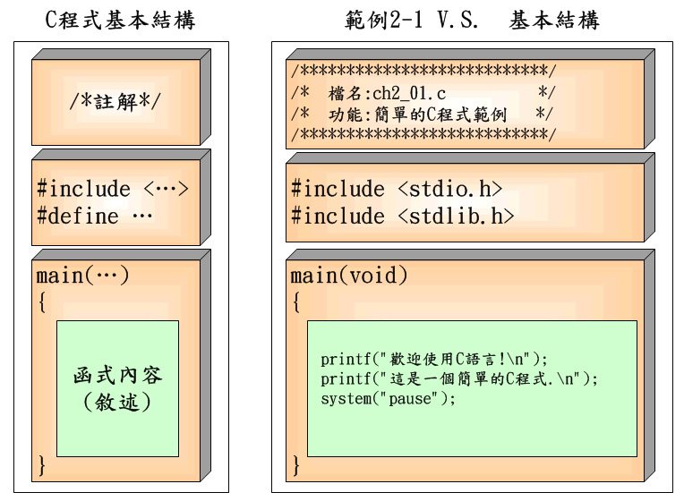
2.1 最簡單的C程式範例（續）
圖2-1 C程式基本結構

Slide 8
2.2 註解（comment） （續）
C的註解符號為『/*….*/』，在『/*』到『*/』之間的所有文字都將被編譯器忽略（事實上，註解將被前置處理器刪除後才輸入給編譯器），換句話說，沒有這些註解並不會影響程式的正確性。所以這些文字可以當作說明該程式或程式片斷之用，善用註解文字將有助於日後維護程式時，快速了解程式功用。）

Slide 9
2.2 註解（comment）（續）
由於『/*…*/』具有換行功能，也就是可以將註解跨行描述，因此範例2-1的註解可以改寫如下。
/*************************** * 檔名:ch2_01.c * * 功能:簡單的C程式範例 * ***************************/

Slide 10
2.2 註解（comment）（續）
  【錯誤用法】：
    由於『/*…*/』註解格式在編譯器中，會從第一個遇到的『/*』開始視為註解文字，直到遇到第一個『*/』為止，因此並不允許使用巢狀註解文字，例如下列的程式碼中，就犯了這個錯誤。
/*********外部註解********* * /*內部註解*/ * *********外部註解*********/

Slide 11
2.3 前置處理指令－#include
在C語言中，前置處理指令是前面出現「#」符號的指令，嚴格說起來，前置處理指令並非C語言的指令，因為這些指令會在程式進行編譯之前，先被前置處理器（preprocessor）置換成某些程式碼，因此前置處理指令又稱為假指令。在此，我們先說明#include這個前置處理指令，至於其他的前置處理指令，則留待後面章節中再做說明。

Slide 12
2.3 前置處理指令－#include （續）
#include的功用在於引入標頭檔，所謂標頭檔就是放置某些已經撰寫完成函式內容的函式庫檔案，這些標頭檔可能是由編譯器所提供，也可能是自行撰寫的函式庫。我們必須先引入標頭檔，才可以使用標頭檔內所提供的函式。
  例如：stdio.h標頭檔中定義了printf()與scanf()函式的內容，stdlib.h標頭檔中定義了system()函式的內容。因此，若我們在程式中要使用這些函式的話，就必須使用#include <stdio.h>及#include <stdlib.h>將這些函式庫檔案引入。

Slide 13
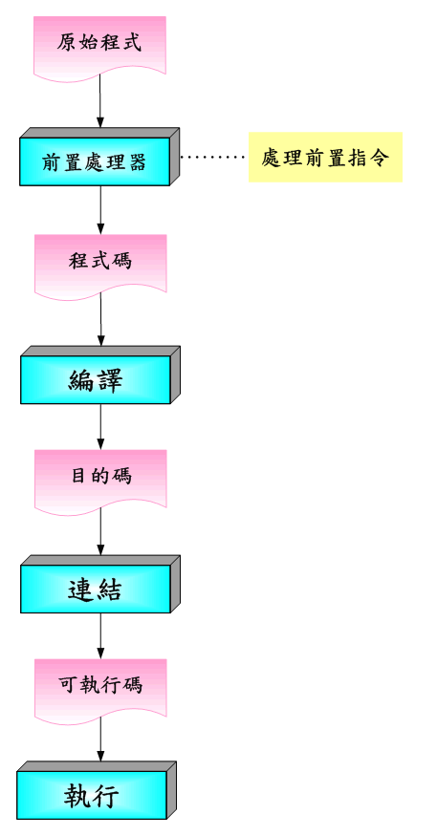
2.3 前置處理指令－#include （續）
包含前置指令的編譯過程

Slide 14
2.3 前置處理指令－#include（續）
#include引入標頭檔可分為下列兩種格式：
  #include <xxx.h>
    xxx.h為C編譯器提供的標頭檔，並且存放在編譯器內定的目錄中，使用此種格式，前置處理器會自動到內定目錄中找到標頭檔。

Slide 15
2.3 前置處理指令－#include （續）
ANSI C函式庫標頭檔
函式庫標頭檔名稱 | 函式種類
<stdio.h> | 標準輸入與輸出
<ctype.h> | 字元分類測試
<string.h> | 字串處理與轉換
<math.h> | 數學函式
<stdlib.h> | 標準函式庫，提供各類基本函式
<assert.h> | 例外偵測，有助於除錯
<stdarg.h> | 引數串列的測試
<setjmp.h> | 非區域跳躍
<signal.h> | 訊號偵測
<time.h> | 提供各類時間函式
<limits.h> 及 <float.h> | float.h提供浮點數的精確位數定義，limits.h提供某些極限值的定義

Slide 16
2.3 前置處理指令－#include （續）
    【函式庫的功能】：
    引入的函式庫會在前置處理時被載入，通常函式庫會記錄許多的函式，除此之外，函式庫也可能定義了某些符號常數。
      例如數學的無限大在電腦中根本無法完全實現，因此只能用可儲存的最大值來代表，例如INT_MAX代表在int資料型態下的最大值2147483647，而INT_MAX的定義也被包含在limits.h之中。

Slide 17
2.3 前置處理指令－#include（續）
  #include "ooo.h"
    ooo.h不是編譯器提供的標頭檔，所以程式設計師必須標明該檔案所在目錄，以便前置處理器取得該檔案。

Slide 18
2.4 C程式的進入點main(…)函式（續）
C語言屬於模組化設計的一種語言，而C語言的模組則是以函式來加以表示。換句話說，C程式是由各個不同功能的函式所組成，並且函式與函式之間可以透過呼叫以及回傳值方式加以聯繫，一個函式的基本定義格式如下：
函式回傳值型態 函式名稱(傳入引數)
{
函式內容（敘述群）
}

Slide 19
2.4 C程式的進入點main(…)函式（續）
函式的基本格式為『函式名稱()』，由於函式可以於被呼叫時接受呼叫者傳入引數，因此這些引數必須在『()』內加以宣告。
函式也可以回傳資料給呼叫者，所以我們也必須在函式名稱前面宣告回傳值的資料型態（關於資料型態請見第三章）。
函式的內容則是包含在『{』與『 } 』之間。

Slide 20
2.4 C程式的進入點main(…)函式（續）
main()函式是命令列(Console Mode)C程式的進入點，換句話說，當我們在命令列式的作業系統中執行由C所撰寫的應用程式時，會先從main()函式開始執行。
main()
{
…….
}
void main()
{
…….
}
main(void)
{
…….
}
void main(void)
{
…….
}

Slide 21
2.4 C程式的進入點main(…)函式（續）
除了上述的介紹之外，main函式還具有以下兩個特點：
  (1) 唯一性：在C函式中，任何函式都具有唯一性，main函式也是如此。
  (2) 必要性：為了讓作業系統能夠找到程式進入點，因此不可省略或缺少main函式。

Slide 22
2.5 敘述（statement）（續）
C語言是模組化設計，並利用區塊來撰寫程式內容，區塊的符號為『{}』，不論是函式、迴圈、決策都是使用區塊符號來包裝內容。
  而區塊內容則是由敘述（statement）
  所組成，
  每一個敘述後面必須加入『;』
  做為結束。
#include <stdio.h> #include <stdlib.h> main(void) { printf("歡迎使用C語言!\n"); printf("這是一個簡單的C程式.\n"); system("pause"); }

Slide 23
2.5 敘述（statement）（續）
  前兩個敘述都是呼叫printf()函式，
  『()』內的字串則是傳入printf()函式的引數，
  而printf()函式則已經定義在<stdio.h>標頭檔中。
  最後的敘述是呼叫system()函式，『()』內的字串“pause”則是傳入system()函式的引數，代表要作業系統執行pause指令，而system()則定義於<stdlib.h>標頭檔中。
  執行結果中的『請按任意鍵繼續 . . .』其實就是執行system("pause")的效果，它會等待使用者按下任意鍵之後才會繼續後面的動作，您可以開啟一個Dos環境，並且單獨輸入pause指令，看看會有什麼結果。

Slide 24
2.5 敘述（statement）（續）
C語言的敘述除了函式呼叫之外，還有以下幾種類型，我們將在後面章節中加以說明：
  算式敘述 (Expression Statement)
  複合敘述 (Compound Statement)
  選擇敘述 (Selection Statement)
  迴圈敘述 (Iteration Statement)
  標籤敘述 (Labeled Statement)
  跳躍敘述 (Jump Statement)

Slide 25
2.6 自由格式與空白字元
C語言採用自由格式撰寫，換句話說，您可以去除程式中各敘述間的所有空白字元(spaces、tabs…等等)及換行符號（carriage、return），編譯器仍會正確編譯程式，例如：您可以將範例2-1中main的內容改寫如下：
雖然省略空白字元以及換行符號能夠使得程式行數減少，但並不會加速程式的執行效率。
main(void){ printf("歡迎使用C語言!\n"); printf("這是一個簡單的C程式.\n");system("pause");}

Slide 26
2.6 自由格式與空白字元（續）
  【重點提示】：
  『“』內的空白字元則不會被編譯器忽略，因為『”』在C語言中，是用來表示字串。
  【常見的錯誤】：
  C程式和Unix/Linux作業系統一樣，對於字元的大小寫是有所區別的，因此您不能將main(void)改寫為Main(void)或MAIN(VOID)。

Slide 27
2.7 深入C語言的文法【補充】
C語言程式基本上仍舊是一個純文字檔案，因此是由眾多字元所構成，這些字元將會被編譯器的掃描程式分割為句元(Token)。這些句元可能代表的是關鍵字、保留字、識別字、運算子、變數名稱或資料值。
眾多句元又可以組合成敘述(statement)，敘述的結尾則是『;』。而眾多的敘述則成為函式內容。
編譯器的剖析程式(parser)會針對C程式的敘述是否符合C語言的文法(Grammar)加以判斷，若不符合文法，則會產生錯誤訊息。

Slide 28
2.8 本章回顧
在本章中，我們學習到C程式的基本結構。本章所學習到的內容如下：
  (1) C程式的基本結構包含3大部分：
    程式註解、前置處理指令、函式及敘述
  (2) 在C程式中，可使用『/*…*/』做為註解符號。
  (3) 純文字模式的C程式進入點為 main( )函式。
  (4) 一般敘述以「;」做結尾。
  (5) C語言的輸出函式printf( )的簡單使用方法如下（我們將在第四章中，說明printf()的進階使用方法）
    printf("輸出內容");

Slide 29
2.8 本章回顧（續）
  (6) C語言執行作業系統環境的指令可以透過system()來執行，將想要執行的指令包裝為字串當作引數傳送給system()函式即可，格式如下。（並非所有的作業系統指令都可以用這個方式來執行，實際上還必須視作業系統與編譯器提供了哪些指令。）
    system("作業系統指令");
在C程式結構中，除了上述的3大部分之外，還包含其他細節，例如：全域變數的宣告應該出現在其他函式宣告之外。這些細節，我們將於後面章節中分別加以介紹。

Slide 30
本章習題

